Slide 1



Introducción
A Spark

Slide 2



Objetivo

Slide 3
Contenido
Qué, por qué y cuándo usar Apache Spark
Hadoop VS Spark
RDD
Spark SQL and DataFrames (DataSets)
Lazy Evaluation (Evaluación Perezosa)
Recorrido por una aplicación típica
Spark Caching
Modos de Despliegue

Slide 4

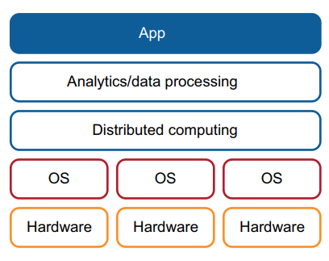

Qué, por qué y cuándo usar Apache Spark
Qué:
Motor unificado para big data y aprendizaje automático
Motor de procesamiento de datos distribuido -> hasta petabytes de datos en miles de máquinas físicas o virtuales
Código abierto con más de 1000 colaboradores de más de 250 organizaciones
Fundado por quienes fundaron Databricks
Por qué:
Consulta, análisis y transformación de datos a alta velocidad con grandes conjuntos de datos.
Ideal para algoritmos iterativos (que utilizan una secuencia de estimaciones basadas en la estimación anterior).
Compatible con varios lenguajes (Java, Scala, R, Python)
Gratuito
Cuando:
Al usar programación funcional (el resultado de las funciones depende solo de sus argumentos, no de los estados globales).
Para realizar trabajos por lotes de ETL o SQL con grandes conjuntos de datos.
Procesamiento en streaming.
Tareas de aprendizaje automático.

Slide 5
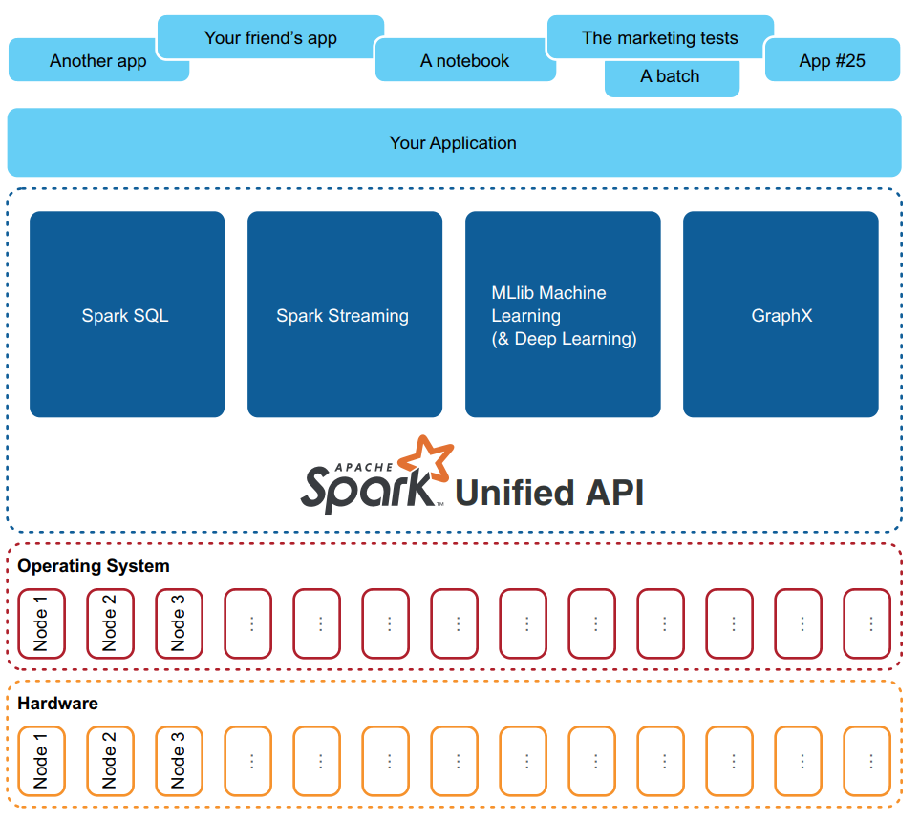

Slide 6
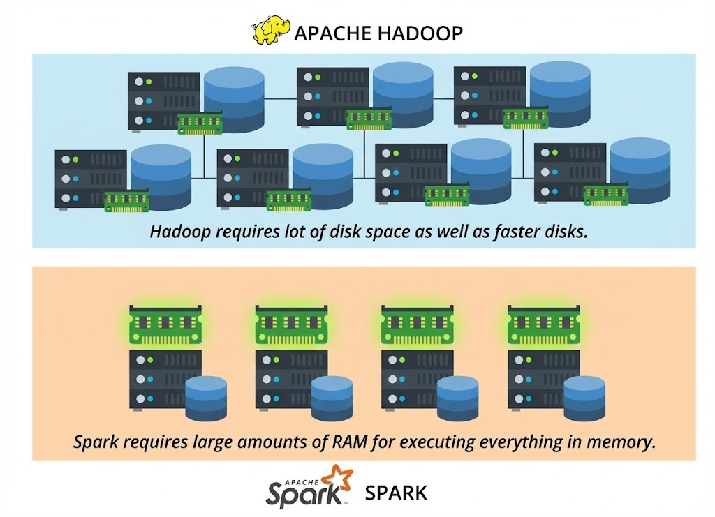
Hadoop es un ecosistema completo de infraestructura. Originalmente incluía almacenamiento (HDFS) y procesamiento (MapReduce).
Spark es puramente un motor de procesamiento. No tiene su propio almacenamiento; necesita conectarse a uno (como HDFS de Hadoop, Amazon S3, Azure Blob Storage, etc.).
¿Cuándo usar cuál?
Usa Hadoop (MapReduce) si:
Tienes petabytes de datos históricos que no necesitas analizar con urgencia (ej. reportes mensuales).
El presupuesto es limitado y prefieres usar almacenamiento en disco barato.
El procesamiento es lineal y no requiere volver a leer los datos múltiples veces.
Usa Spark si:
Necesitas resultados rápidos o en tiempo real (ej. detección de fraude bancario al instante).
Estás haciendo Ciencia de Datos o Machine Learning (entrenar modelos requiere iterar sobre los mismos datos muchas veces; Spark lo hace en RAM, Hadoop tendría que leer/escribir en disco miles de veces).
Quieres hacer consultas interactivas (SQL) sobre grandes volúmenes de datos.

Slide 7
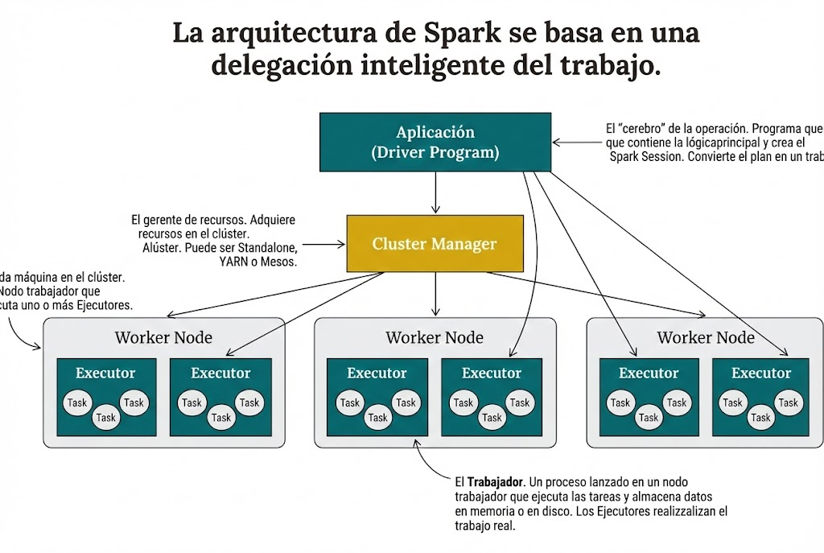
Controlador (Driver):
Controla todos los procesos
Convierte el código de usuario en transformaciones y acciones -> tareas
Distribuye tareas entre ejecutores
Ejecutor (Worker):
«Trabajador»: ejecuta tareas y devuelve el resultado a un controlador
Ambos se ejecutan como JVM

Slide 8
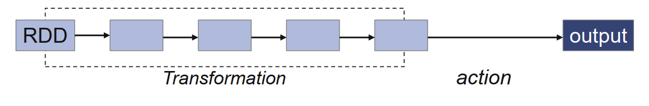
RDD:
Conjunto de datos distribuido resiliente: las abstracciones de Spark. Se utiliza para gestionar la recopilación distribuida de elementos de datos (p. ej., filas en un archivo de texto, matriz de datos, conjunto de datos binarios) en todos los nodos de un clúster.
Es inmutable.
Transformación:
Se planifica y optimiza, pero no se evalúa.
Se planifica como DAG: grafo acíclico directo.
Acción:
La acción es un desencadenador que inicia todo el proceso.

Slide 9
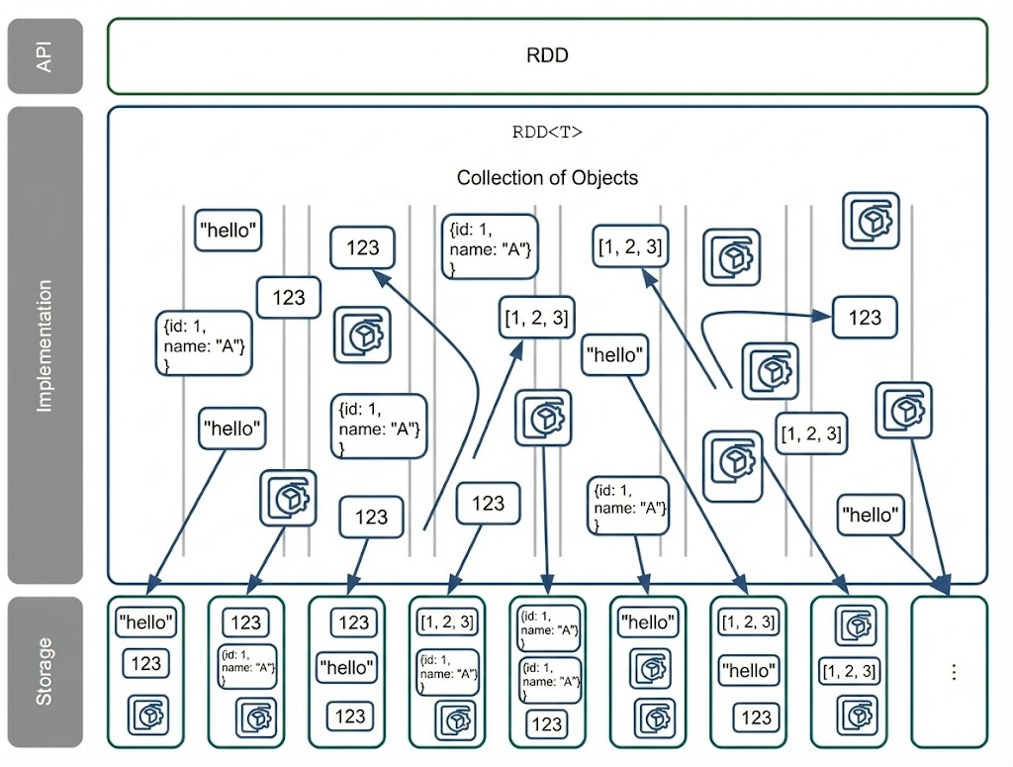

Slide 10
Ejemplo: recuento de palabras
Tarea: contar el número de palabras en un documento
Origen: archivo de texto dividido en líneas
Enfoque:
Cargar archivo desde el disco
Transformación de líneas: línea ⇨ dividida en palabras ⇨ dividida en elementos (palabra, 1)
Agrupar elementos con la misma palabra y sumar los elementos
Resultado de la transformación: RDD con elementos (palabra, frecuencia)
Transformation:
lines = sc.textFile("bible.txt")
words = lines.flatMap(lambda line: line.split(" "))
items = words.map(lambda word: (word, 1))
counts = items.reduceByKey(lambda a, b: a + b)
Action:
counts.take(5)

Slide 11
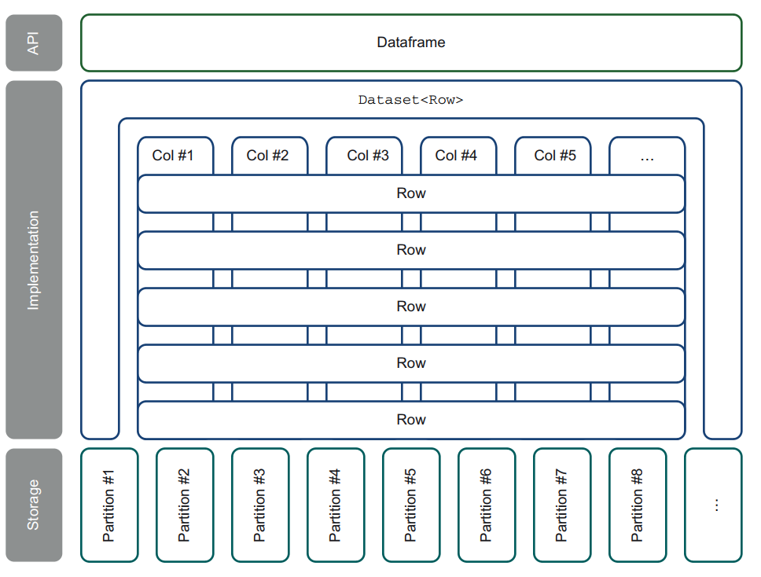
Spark SQL and DataFrames (DataSets)
Novedades de Spark 2.x: Mejora el enfoque RDD clásico.
Estructura de datos: DataFrame = «RDD con columnas».
– Similar a la tabla de relaciones de bases de datos.
– Con metadatos (nombres de campo, tipos).
– Funciona con columnas. – Se puede usar la sintaxis SQL.

Slide 12
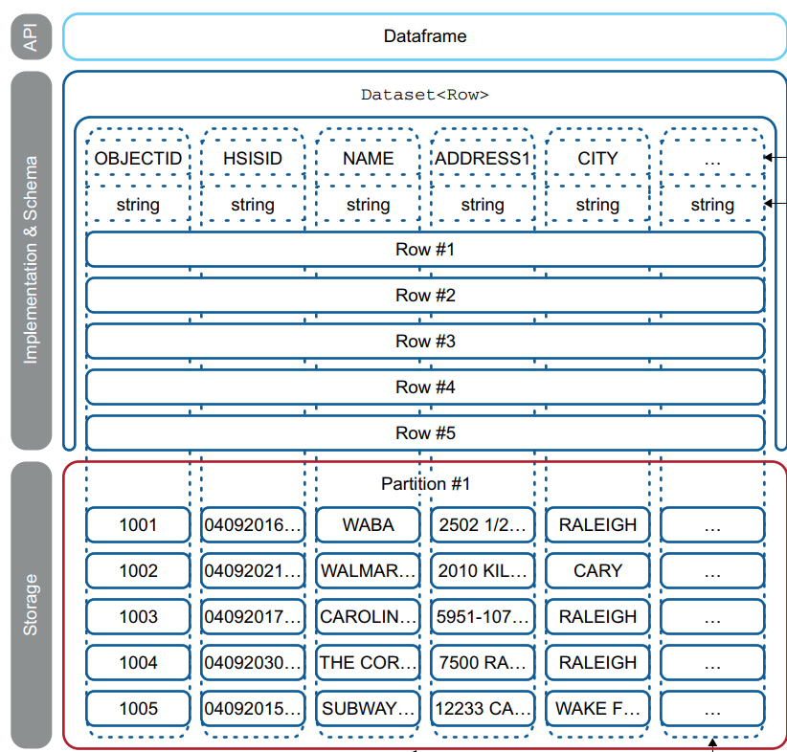

Slide 13
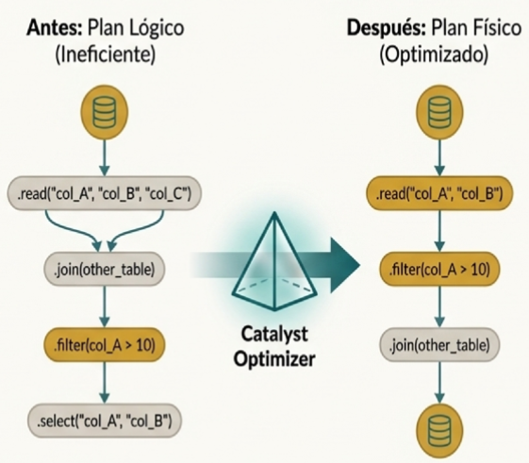
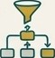

La Pereza Permite la inteligencia: el optimizador Catalyst reescribe tu 'receta' para una ejecución óptima
Como Spark no ejecuta las transformaciones inmediatamente, tiene la oportunidad de analizar el plan de ejecución completo.
Catalyst es el motor de optimización de consultas de Spark. Antes de ejecutar una acción, Catalyst toma el DAG (el plan lógico) y lo optimiza en un plan físico eficiente.
Ejemplos de optimización:
Predicate Pushdown: Mueve las operaciones de filtrado (NHERE) lo más cerca posible de la fuente de datos para leer menos datos.
Column Pruning: Ignora las columnas que no son necesarias para la consulta final.
El resultado es que tu código se ejecuta mucho más
rópido, sin que tenias que optimizar/o manualmente.

Slide 14
¿Cómo obtener un DataFrame?
¿Cómo trabajar con un DataFrame?
Transformación desde un RDD existente
Si es convertible
sqlContext.createDataFrame(RDD, schema)
Entrada directa del archivo
El esquema puede definirse (Parquet, ORC) o inferirse (CSV)
sqlContext.read.format(format).load(path)
Consulta de Hive sqlContext.sql(sql_query)
1. Registro de una tabla temporal + consulta SQL
DF.registerTempTable("table")
sqlContext.sql("select * from table")
2. API SPARK
DF.operations; seleccionar, filtrar, unir, agrupar por, ordenar...
3. Convertir a RDD -> Operación RDD (map, flatMap, etc.) y luego convertir de nuevo -> DataFrame

Slide 15
Transformation
df_final = ( df.withColumn("word", explode(split(col("lines"), ' '))) .groupBy("word") .count() )
Action
df_final.show()
Transformation
df.registerTempTable("temp_df")
df_final = ( sqlContext.sql(“ SELECT word, count(*) FROM
(SELECT explode(split(Description, ' ')) AS word FROM temp_df)
GROUP BY word
“)
Action
df_final.show()

Slide 16
Característica | RDD | DataFrame
Nivel | Bajo nivel (control total). | Alto nivel (abstracción).
Optimización | No optimizado automáticamente. | Optimizado por Catalyst.
Sintaxis | Estilo funcional (Lambdas). | Estilo SQL / DSL.
Uso | Datos no estructurados complejos. | Datos estructurados/tabulares.

Slide 17
Particiones de datos de Spark
Partición
– Parte de los datos se gestiona en una tarea
– Partición predeterminada = 1 bloque HDFS = 1 tarea = 1 núcleo
– La partición se gestiona idealmente en el nodo donde se almacena – ¡localidad de datos!
– Más particiones ⇨ más tareas ⇨ mayor paralelización
• ⇨ datos más pequeños ⇨ menor eficiencia ⇨ mayor sobrecarga
› Valor predeterminado para uniones:
– El número predeterminado de particiones que se usará al mezclar datos para uniones o agregaciones.
– spark.sql.shuffle.partitions = 200
¿Cómo cambiar el número de particiones?
– en la carga: sc.textFile(file, count_of_partitions)
– En el código (antes/después de una transformación/acción específica):
coalesce (count_of_partitions)
repartition(count_of_partitions)
partitionBy (count_of_partitions)

Slide 18
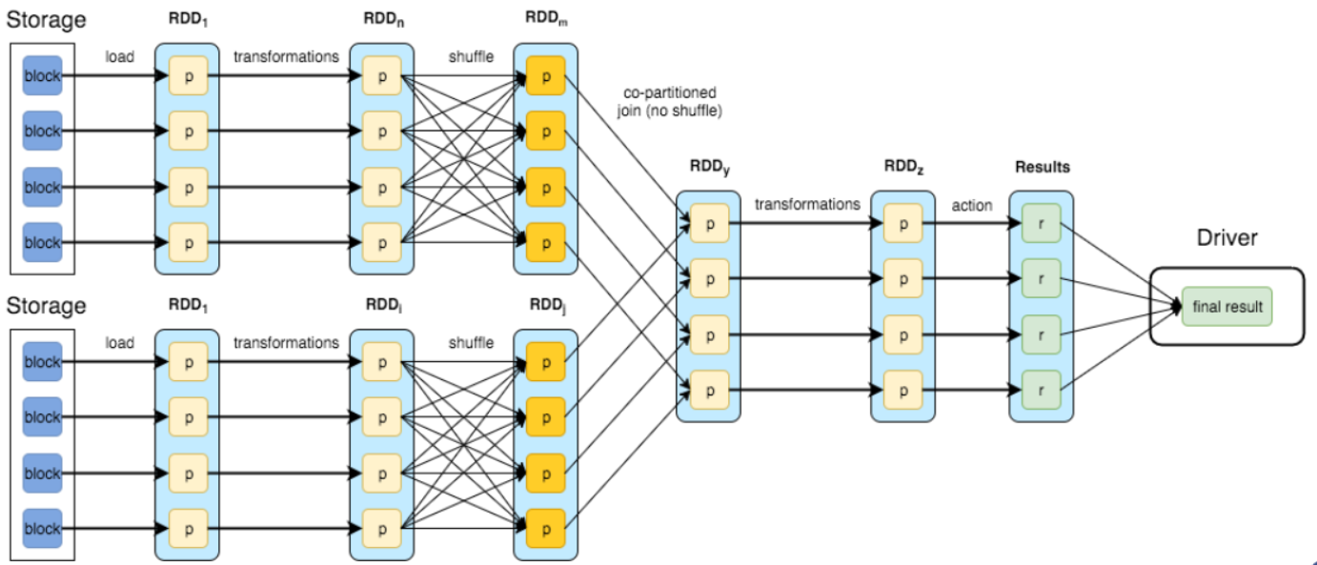
Data locality & shuffling

Slide 19
pyspark | spark-shell | spark-submit --param value
Parámetros útiles:
--name -> Nombre de la aplicación
--class -> Punto de entrada de la aplicación
--master -> URL maestra del clúster (local, Yarn, Mesos, etc.)
--deploy_mode -> Donde se implementará el controlador (cliente/clúster)
--driver-memory -> Memoria del controlador
--num-executors -> Número de ejecutores
--executor-cores -> Número de núcleos del ejecutor
--executor-memory -> Memoria del ejecutor
NOTA: Spark se implementa en clústeres de Databricks de forma predeterminada y el contexto de Spark (sesión de Spark) se inicializa; no es necesario ejecutar Spark por cuenta propia.

Slide 20
Modo de implementación (modo de ejecución)
Modo de implementación
› Determina la ubicación física de los recursos utilizados por la aplicación Spark.
Tipos de modo de implementación:
– Modo local
– Modo cliente
– Modo clúster
Diferencias:
› ¿Dónde se ejecuta el controlador: cliente o clúster?
› ¿Dónde se ejecutan los ejecutores: cliente o clúster?
› ¿Qué es el administrador de clústeres: Spark CM o un tercero (Yarn, Messos, etc.)?

Slide 21
Modo de implementación: Modo local
Propiedades:
Toda la aplicación se ejecuta en una sola máquina (paralelismo mediante subprocesos)
El controlador Spark se ejecuta en la máquina cliente
Los procesos Executor se ejecutan en la máquina cliente
Se utiliza Spark CM
Se utiliza en clústeres de nodo único de Databricks
Propósito:
Desarrollo
Depuración
Pruebas

Slide 22
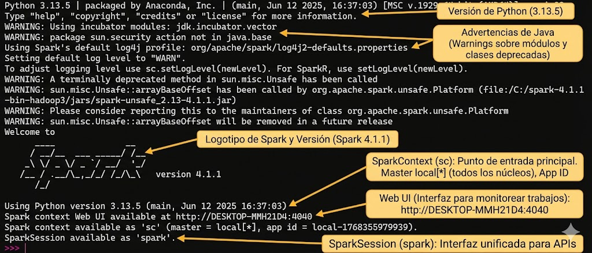
Modo de implementación: Modo local

Slide 23
Modo de implementación: Modo cliente
Propiedades
› El controlador de Spark se ejecuta en el equipo cliente que envió la aplicación (normalmente un nodo perimetral)
› Los procesos ejecutores se ejecutan en el clúster
› Se utiliza el administrador de clústeres
› En clústeres multinodo de Databricks en un entorno interactivo (p. ej., Notebook)
Propósito
› Spark-shell (sesiones interactivas)
› Fácil depuración
› Entrada y salida adjuntas
› Puede sobrecargar el nodo perimetral

Slide 24
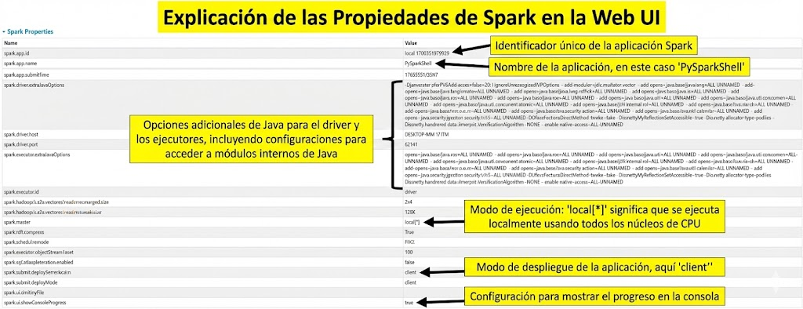
Modo de implementación: Modo local

Slide 25
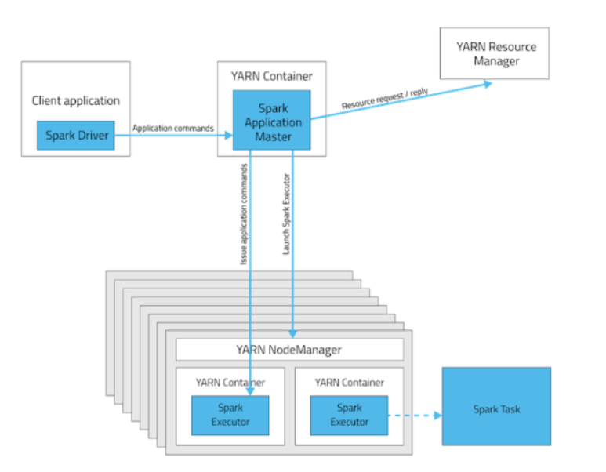
Deploy mode: Client mode (example for YARN)

Slide 26
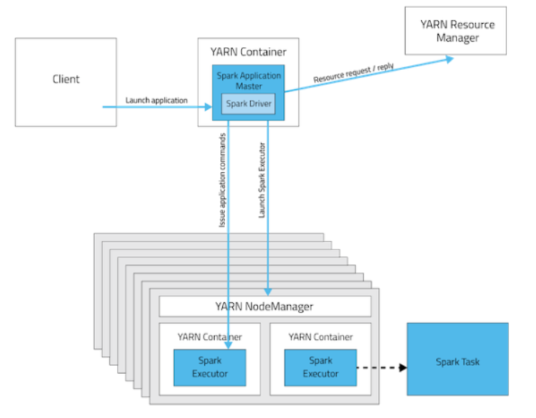
Deploy mode: Client mode (example for YARN)

Slide 27
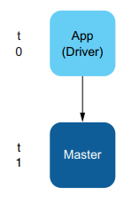
Recorriendo su aplicación
from pyspark.sql import SparkSession
# Inicializar la sesión (esto crea el Driver y conecta al Master)
spark = SparkSession.builder \
.appName("NombreDeTuApp") \
.master("local[*]") \
.getOrCreate()

Slide 28
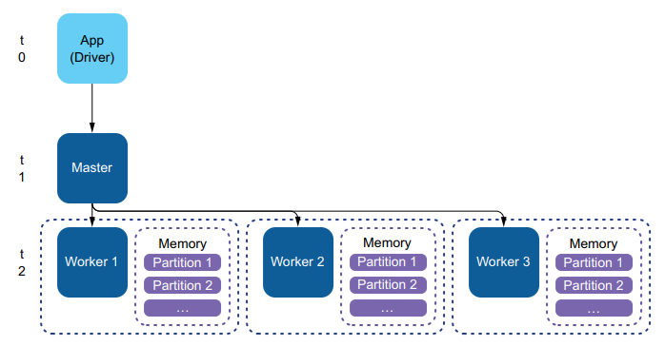
Recorriendo su aplicación
Cargar o Ingestar un CSV
# Carga básica con detección de encabezados y tipos de dato
df = spark.read.csv(
"ruta/al/archivo.csv",
header=True, # Usa la primera fila como nombres de columna
inferSchema=True, # Intenta adivinar si es número, fecha o texto
sep="," # El separador (por defecto es coma)
)

Slide 29
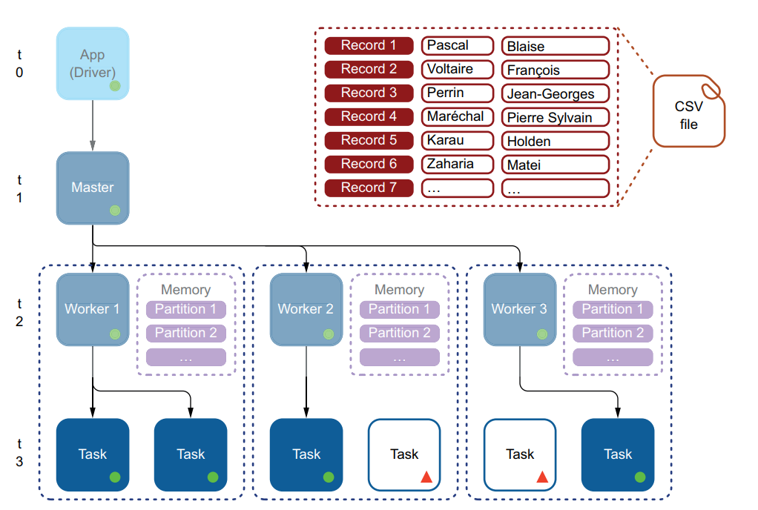
Recorriendo su aplicación

Slide 30
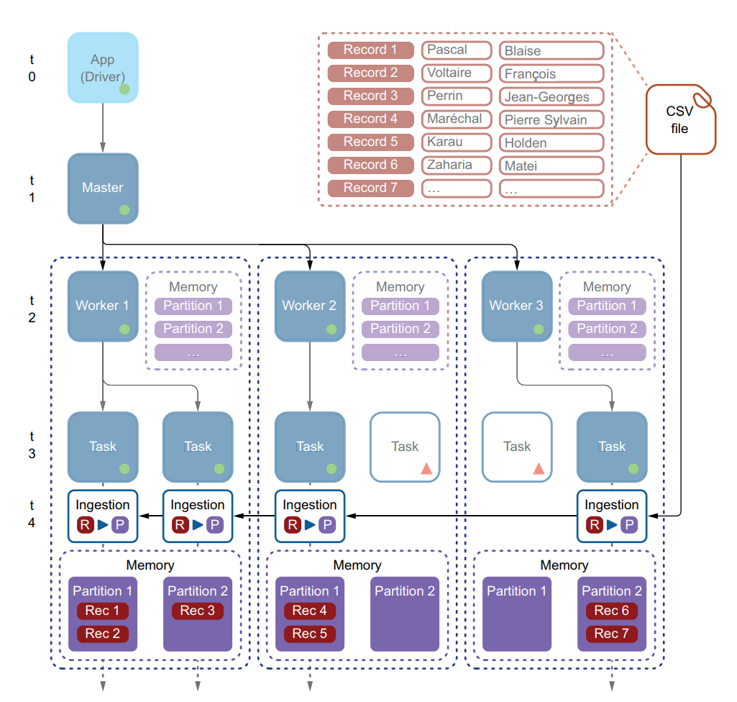

Slide 31
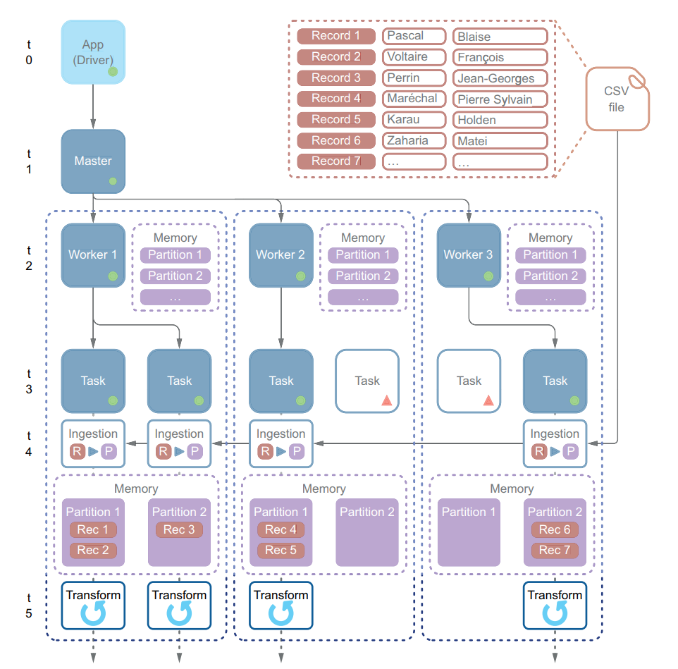
Trasformar tus Datos
df = df.withColumn( "name", concat(df.col("lname"), lit(", "), df.col("fname")))

Slide 32
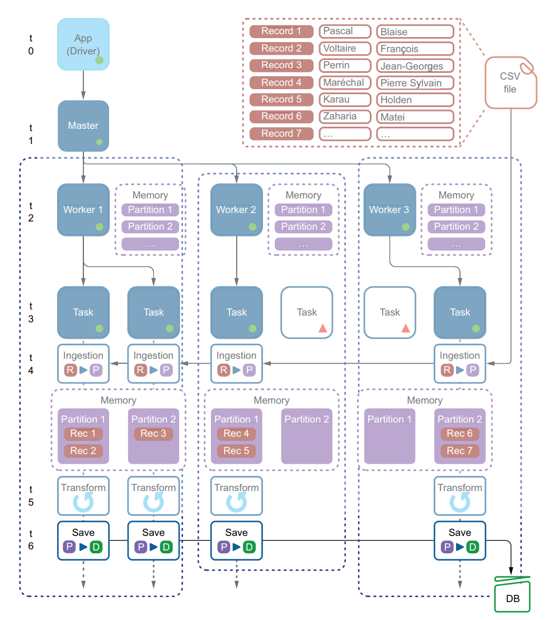
Guardar el DataFrame en un Base de Datos
# Definición de la URL y las credenciales
db_connection_url = "jdbc:postgresql://localhost/spark_labs"
properties = {
"driver": "org.postgresql.Driver",
"user": "jgp",
"password": "Spark<3Python"
}
# Escritura del DataFrame en la base de datos
df.write \
.mode("overwrite") \
.jdbc(url=db_connection_url, table="ch02", properties=properties)

Slide 33
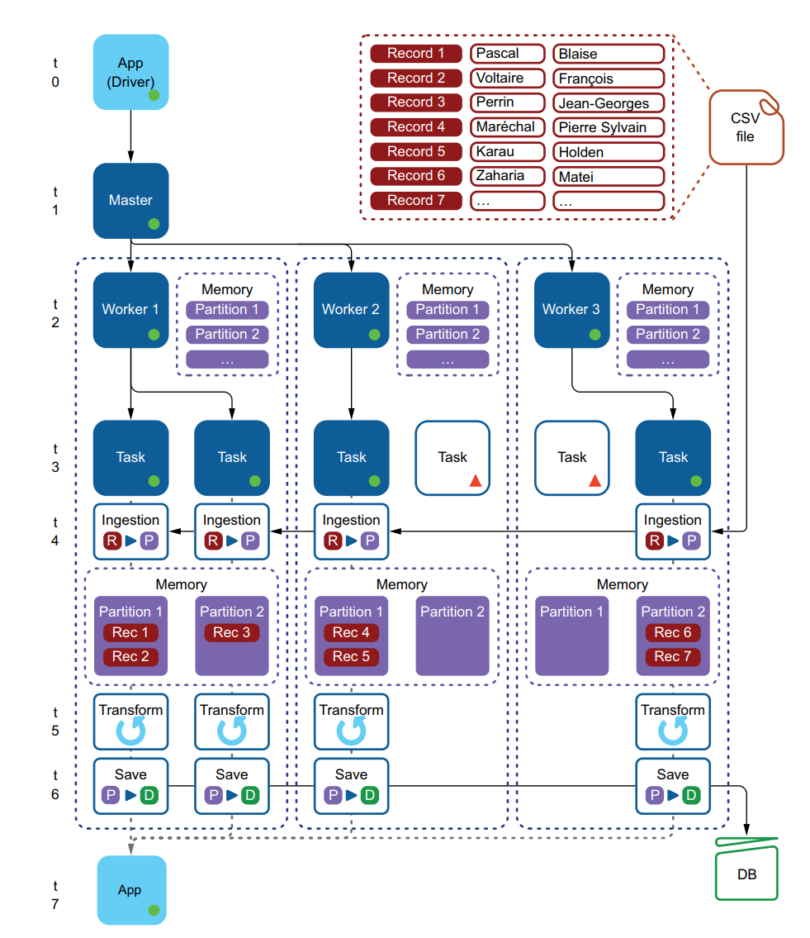

Slide 34
Almacenamiento en caché de Spark
Métodos:
– persist() (varias opciones)
– cache() (usar persist con la opción MEMORY_ONLY)
– unpersist() (liberar datos persistentes)
Opciones de persistencia:
– MEMORY_ONLY – Predeterminado –> memoria JVM deserializada
– MEMORY_AND_DISK –> particiones sobrantes en el disco.
– MEMORY_ONLY_SER –> memoria JVM serializada
– MEMORY_AND_DISK_SER –> etc.
Persistir no es una acción

Slide 35
Almacenamiento en caché de Spark
Imagina que tienes un script que hace esto:
Lee un archivo gigante de 10 GB (read).
Lo limpia y filtra (transformation).
Calcula el promedio de edad (action).
Calcula el máximo de salario (action).
Sin Caching:
Para sacar el promedio, Spark lee el archivo, lo limpia y calcula.
Para sacar el máximo, Spark vuelve a leer el archivo desde cero, lo vuelve a limpiar y calcula. ¡Es un desperdicio de recursos!
Con Caching:
Le dices a Spark: df_limpio.cache().
Para sacar el promedio, Spark lee, limpia, guarda el resultado en la RAM, y calcula.
Para sacar el máximo, Spark lee directamente de la RAM (instantáneo) y calcula.

Slide 36
Almacenamiento en caché de Spark
# 1. Carga y Transformación costosa
df = spark.read.csv("archivo_gigante.csv")
df_limpio = df.filter(df.edad > 18).select(...)
# 2. Marcamos para guardar en caché
# OJO: Aquí todavía no se guarda nada (Lazy Evaluation)
df_limpio.cache()
# 3. Primera Acción (Aquí se procesa y SE GUARDA en memoria)
print(df_limpio.count())
# Tarda: 10 minutos (porque lee el archivo)
# 4. Segunda Acción (Usa los datos de memoria)
print(df_limpio.show())
# Tarda: 2 segundos (porque ya está en RAM)

Slide 37
¿cache() vs persist()?
En Spark verás dos comandos para esto. Son casi lo mismo, pero persist() es más flexible.
.cache():
Es la opción rápida y automática.
Guarda los datos en MEMORY_AND_DISK (en versiones recientes de Spark SQL/DataFrames). Intenta llenar la RAM; si no cabe, lo que sobra lo guarda en el disco duro.
.persist(nivel_de_almacenamiento):
Te permite elegir dónde guardar los datos.
Opciones comunes:
MEMORY_ONLY: Todo en RAM. Si no cabe, falla o recalcula (riesgoso pero rápido).
DISK_ONLY: Todo al disco (lento, pero útil si el dataset es enorme).
MEMORY_AND_DISK: (El estándar) Lo que quepa en RAM va a RAM, el resto a disco.

Slide 38
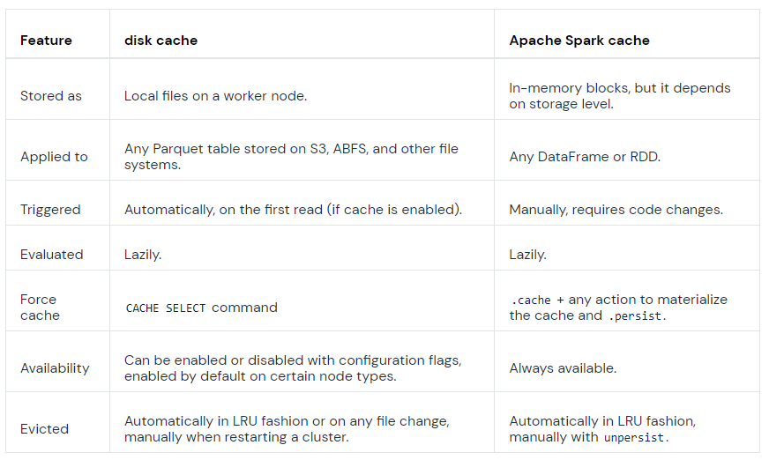
Spark Caching
A diferencia del almacenamiento en caché de disco (propietario) de Databricks: almacenamiento en caché optimizado en SSD
Consistencia de la caché:
Almacenamiento en caché de disco: los cambios se detectan automáticamente y la caché se actualiza.
Almacenamiento en caché de Spark: la caché debe invalidarse y actualizarse manualmente.

Slide 39
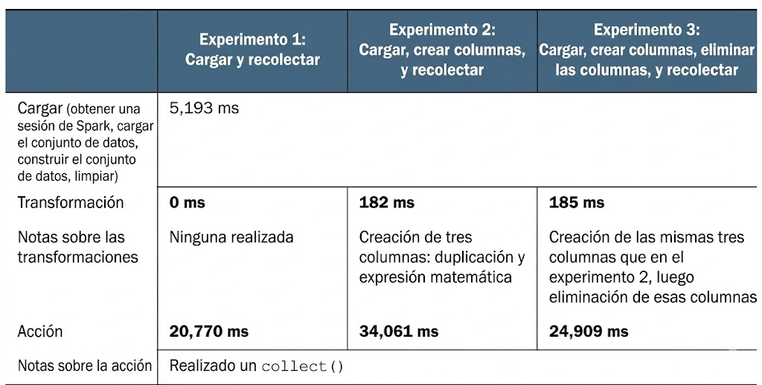

Slide 40
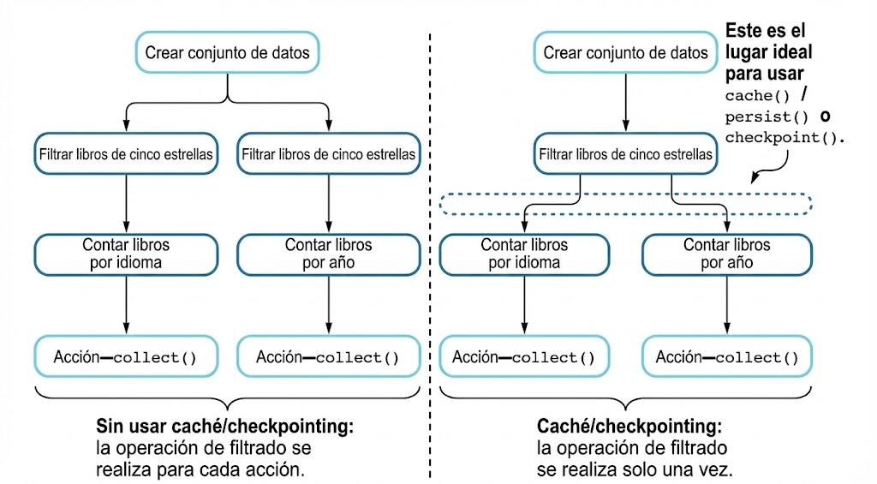
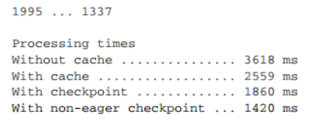

Slide 42
Cuestionario

Slide 43




Juan Esteban Mejía Velásquez
Docente
Correo
+57 301 673 6729
enyoi.co
enyoi.co
www.enyoi.co

